Slide 1


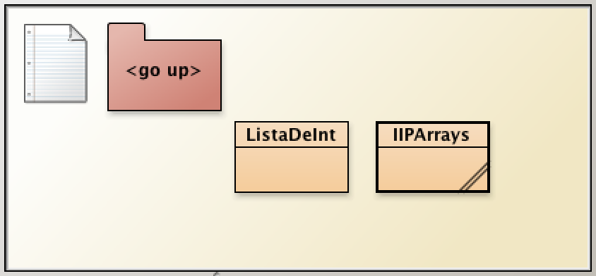
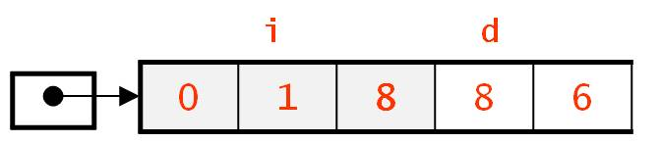


    + Ejercicios... ¿De Recorrido o Búsqueda? ¿Combinados?
Añade a la clase ListaDeInt el método desplazarI, que desplaza una posición a la izquierda todos los elementos de una lista de Enteros situados entre sus posiciones i y d, 0 < i ≤ d < talla()
// PRECONDICIÓN: 0 < i <= d < talla()
public void desplazarI(int i, int d) {
}
for (int pos = i - 1; pos < d; pos++) {
elArray[pos] = elArray[pos + 1];
}
pos
i d
5 | 0 | 1 | 8 | 6
pos
Recorrido... ¿?
pos
ASC.
1
Notes:
1

Slide 2
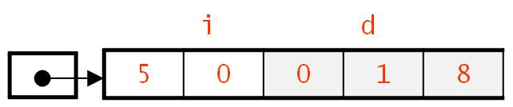


    + Ejercicios... ¿De Recorrido o Búsqueda? ¿Combinados?
Transforma el método desplazarI de la clase ListaDeInt en su “método especular” desplazarD, que desplaza una posición a la derecha todos los elementos de una lista de Enteros situados entre sus posiciones i y d, 0 ≤ i ≤ d < talla() - 1
// PRECONDICIÓN: 0 <= i <= d < talla() - 1
public void desplazarD(int i, int d) {
}
for (int pos = d + 1; pos > i; pos--) {
elArray[pos] = elArray[pos - 1];
}
pos
i d
5 | 0 | 1 | 8 | 6
pos
Recorrido ¡¡DESCendente!!
pos
2
Notes:
2

Slide 3
    ¿Cómo eliminar de un array ORDENADO?
Añade el método borrarEnOrden(int x) a la clase ListaDeInt
PISTAS: para mejorar la legibilidad de tu código, ...
Determina primero los PASOS que requiere eliminar x de una lista ORDENADA
Usa en uno de esos pasos el método desplazarI de la clase
// PRECONDICIÓN: lista ORDENADA Asc.
public boolean borrarEnOrden(int x) {
}
// PASO 1: BÚSQUEDA de x en la lista
int posX = 0;
While (posX < talla && elArray[i] != x) { i++; }
// PASO 2: RESOLUCIÓN de la BÚSQUEDA
// 2.1. Si x NO está en la lista return false;
// 2.2. Si x SÍ está: Borrado EFECTIVO de elArray[posX] y return true;
if (posX == talla) { return false; }
desplazarI(posX + 1, talla - 1); talla--;
return true;
3
Notes:
3

Slide 4
    ¿Cómo insertar en un array ORDENADO?
Añade el método insertarEnOrden(int x) a la clase ListaDeInt
PISTAS: para mejorar la legibilidad de tu código, ...
Determina primero los PASOS que requiere la inserción de x en una lista ORDENADA
Usa en uno de esos pasos el método desplazarD de la clase
// PRECONDICIÓN: lista ORDENADA Asc.
public boolean insertarEnOrden(int x) {
}
// PASO 1: ¿”cabe” x en elArray? Si NO “cabe”, return false;
if (talla == elArray.length) { return false; }
// PASO 2 con PRECONDICIÓN x ”cabe”:
// 2.1. BÚSQUEDA de la POSICIÓN de inserción ORDENADA de x
// 2.2. Hacer “HUECO” para x en elArray[posIns]
// 2.3. Inserción EFECTIVA de x en elArray[posIns] y return true;
int posIns = 0;
while (posIns < talla && elArray[posIns] <= x) { posIns++; }
desplazarD(posIns, talla - 1);
elArray[posIns] = x; talla++;
return true;
4
Notes:
4

